Slide 1


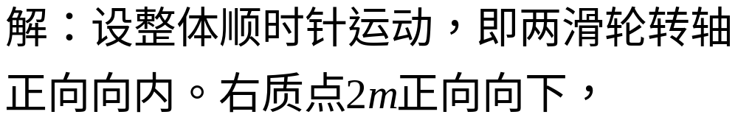









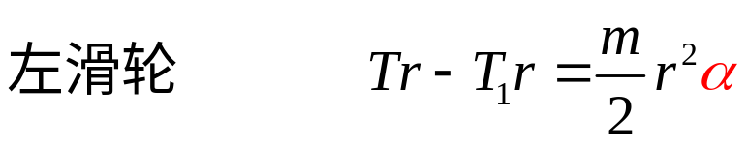

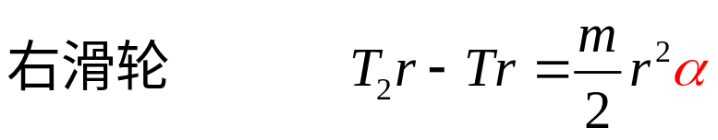


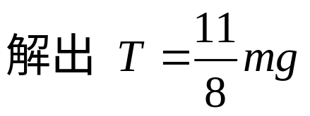


Slide 2
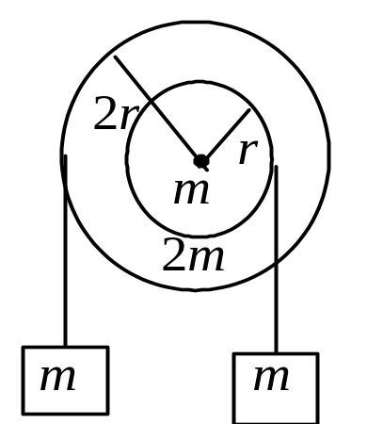

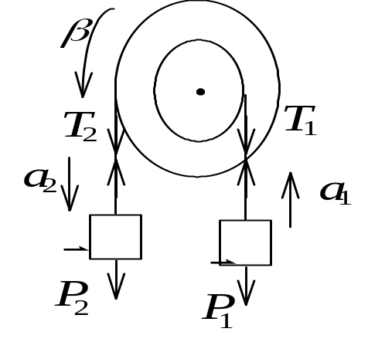

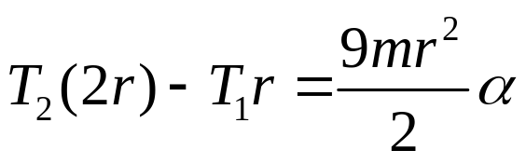

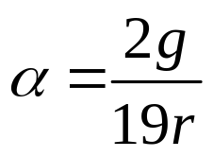

例2：质量分别为m和2m、半径分别为r和2r的两个均匀圆盘，同轴地粘在一起，可以绕通过盘心且垂直盘面的水平光滑固定轴转动，对转轴的转动惯量为9mr² / 2，大小圆盘边缘都绕有绳子，绳子与圆盘边缘无相对滑动，绳子下端都挂一质量为m的重物，如图所示．求盘的角加速度
解：受力分析如图．以垂直纸面指向外为转轴正方向

Slide 3
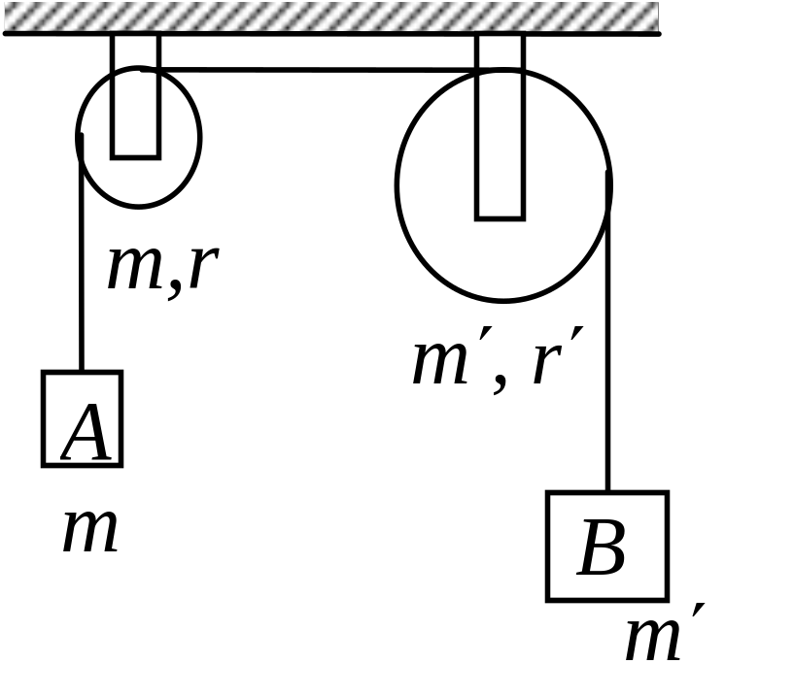
例3：模仿类似题，自己编题目

Slide 4
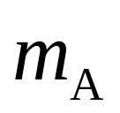


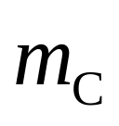
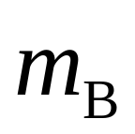

例4：质量为m_{A}的物体A 静止在光滑水平面上，和一质量不计的绳索相连接，绳索跨过一半径为R、质量为m_{C}的圆柱形滑轮C，并系在另一质量为m_{B} 的物体B上，B 竖直悬挂．滑轮与绳索间无滑动， 且滑轮与轴承间的摩擦力可略去不计．(1)两物体的线加速度为多少？ (2)水平和竖直两段绳索的张力各为多少？
A
C
B

Slide 5
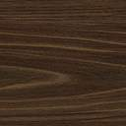

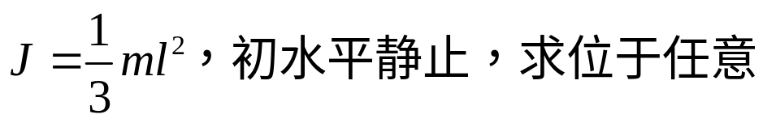









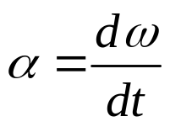
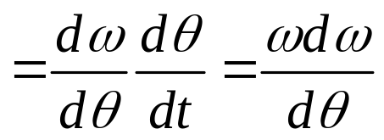

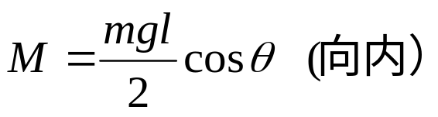



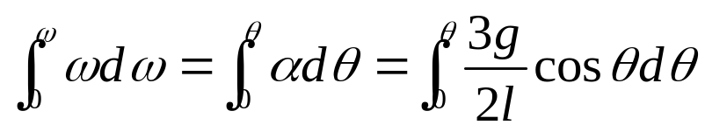
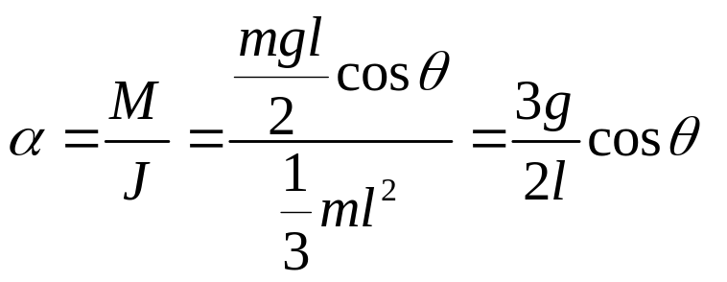
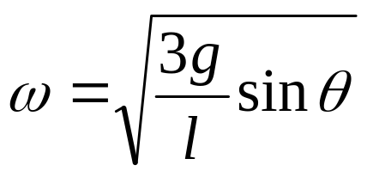


Slide 6


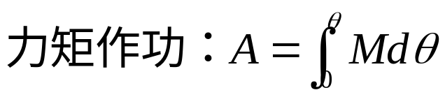
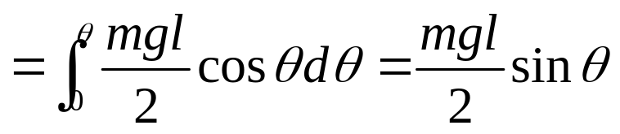
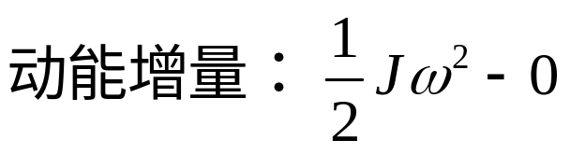
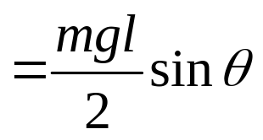
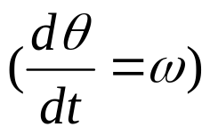
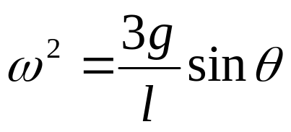
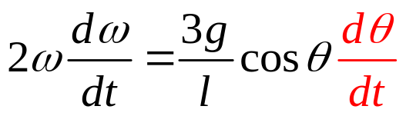

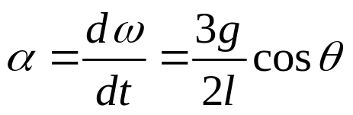

Slide 7

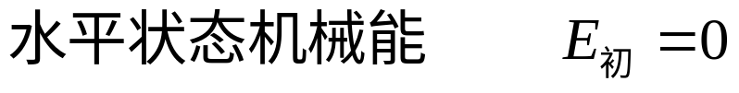
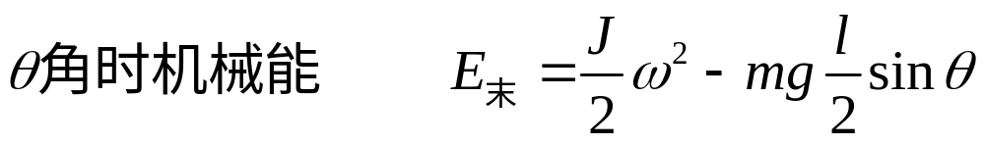
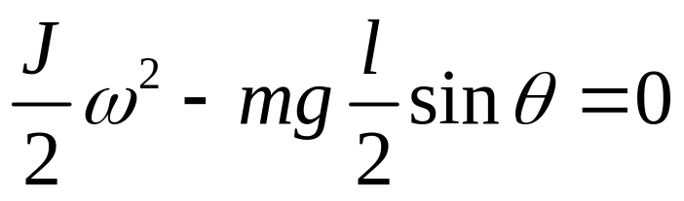


Slide 8
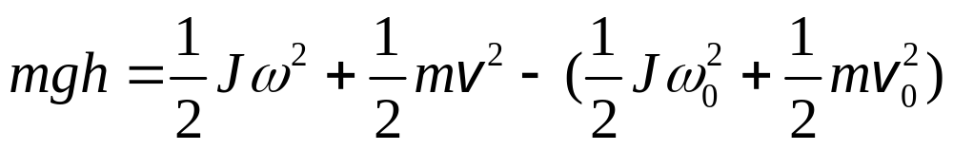

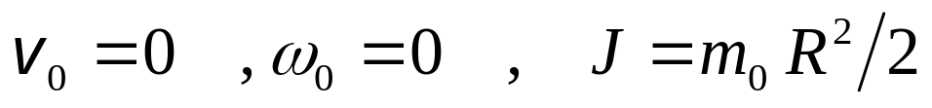
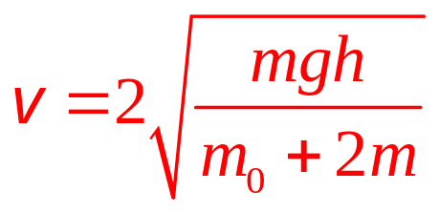
例6：一质量为m₀ ，半径R的圆盘，盘上绕由细绳，一端挂有质量为m的物体。问物体由静止下落高度h时，其速度为多大？
解：选重物，圆盘，地球作为一个系统。
m₀
F_{T}
m
m
mg
解得

Slide 9
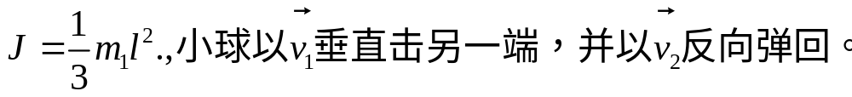




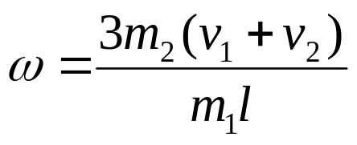




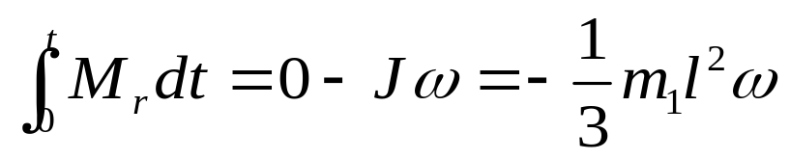

Slide 10
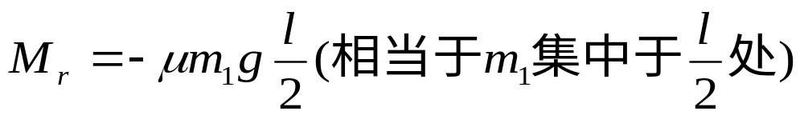

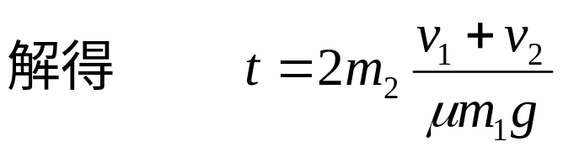

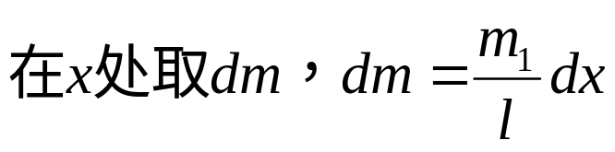




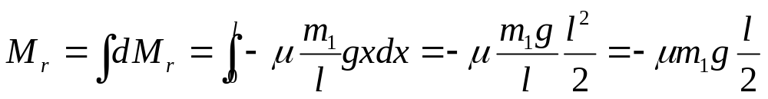

Slide 11
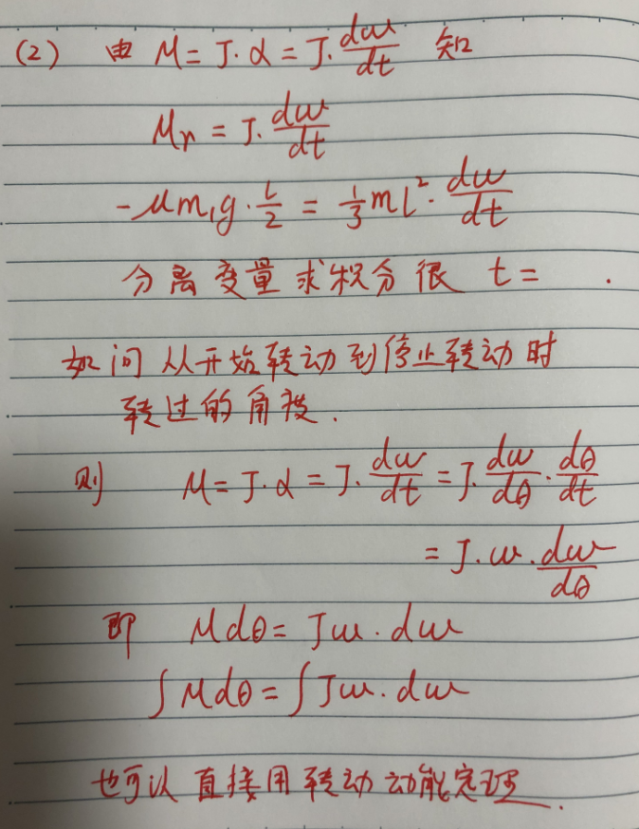

Slide 12
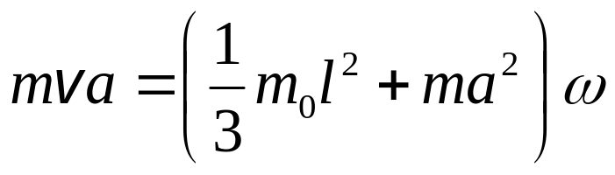
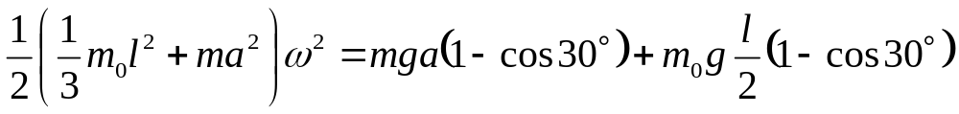
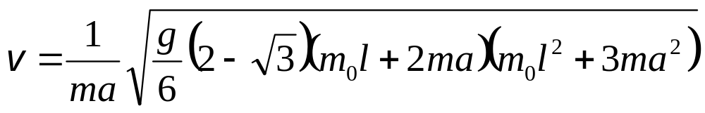
例8 一长为l，质量为m₀的杆可绕支点O自由转动。一质量为m，速度为v的子弹射入距支点为a的棒内。若棒偏转角为30°。问子弹的初速度为多少。
o
解：
射入过程角动量守恒：
30°
a
l
v
转动过程机械能守恒：

Slide 13


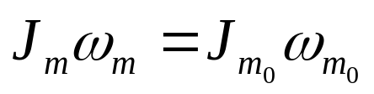

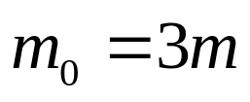
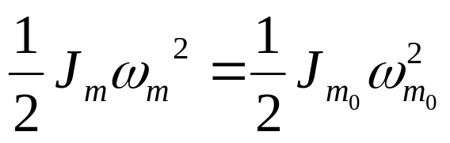

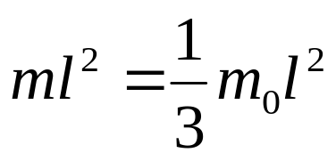
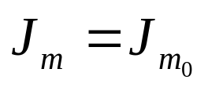

例9 长为 l 的均质细直杆OA，一端悬于O点铅直下垂，如图所示。一单摆也悬于O点，摆线长也为l，摆球质量为m。现将单摆拉到水平位置后由静止释放，摆球在 A 处与直杆作完全弹性碰撞后恰好静止。试求：⑴ 细直杆的质量m₀；⑵ 碰撞后细直杆摆动的最大角度θ。（忽略一切阻力）
解：
⑴ 按角动量守恒定律
系统的动能守恒
解得

Slide 14







机械能守恒

